Slide 1
Postupnosť infinitezimálnych otočení
Uvedomme si teraz, že po sebe vykonávané otočenia sa nemusia dať „jednoducho sčítať“. Ukážeme si to na postupnosti dvoch infinitezimálnych otočení, ktorým prislúchajú vektory otočenia
Použijúc vzorec dostaneme pre výsledný polohový vektor $\vec{r}′′$ štartujúc z vektora $\vec{r}$
Vidno teda, že s presnosťou do prvého rádu malosti možno vektory infinitezimálnych otočení jednoducho vektorovo sčítať, ale je tam aj tretí sčítanec, ktorý je druhého rádu malosti, ktorý to komplikuje a nedá sa vyjadriť cez súčet vektorov . Vlastne sme niečo také videli pri vyjadrení cez rotačné matice (poznamenajme, že v jednoduchšom prípade otočení okolo tej istej osi):

Slide 2
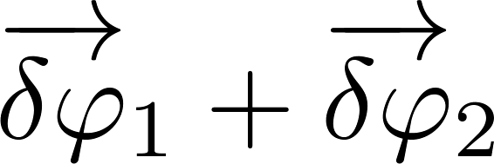
Podumajme o vzorci
Ak oba vektory otočenia sú veľmi (Newtonovsky infinitezimálne) malé, potom aj vektor
je veľmi malý a s presnosťou do prvého rádu malosti (čo pri infinitezimálne malých veličinách je dostatočná presnosť) môžeme písať
Takže dve po sebe vykonané infinitezimálne otočenia možno nahradiť jediným infinitezimálnym otočením s vektorom otočenia
Záver: dva infinitezimálne vektory otočenia možno zložiť do jedného výsledného vektora otočenia prostým vektorovým súčtom.
Ale pozor, je tu pasca. Vlastne mohli by sme tak zložiť aj tri vektory infinitezimálnych otočení! Prečo nie, veď aj súčet troch veľmi malých čísel je stále veľmi malé číslo. No, mohli.

Slide 3
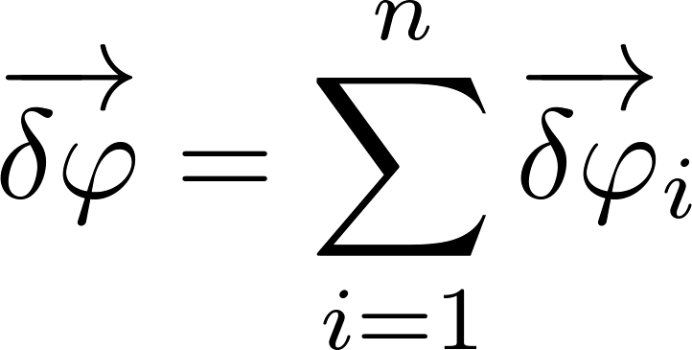
Pasca
Pasca je v tom, že by sme mohli usúdiť, že aj $n$ po sebe idúcich infinitezimálnych otočení by sme mohli nahradiť jediným otočením
To určite nie je pravda. Nie pre ľubovoľné $n$.
Narazili sme tu na pascu: paradox „malej kopy piesku“. To je takýto žart:
„Platí, že každá kopa piesku je veľmi malá“. Dá sa to „dokázať“ matematickou indukciou.
Prvý krok: jedno zrnko piesku je určite veľmi malá kopa piesku.
Indukčný krok: Predpokladajme, že $n$ zrniek piesku pre nejaké $n$ tvorí veľmi malú kopu piesku. Potom ak pridáme jediné zrnko, kopa ostane veľmi malou, lebo pridanie jediného zrnka nemôže urobiť z veľmi malej kopy kopu veľkú. Takže aj kopa, tvorená $(n+1)$ zrnkami piesku je veľmi malá.
Indukčný záver: $n$ zrniek piesku tvorí veľmi malú kopu piesku pre ľubovoľné $n$.
Je teda zrejmé, že vo všeobecnosti nemá zmysel sčítavať ani infinitezimálne vektory otočení. Ale dva hej.

Slide 4
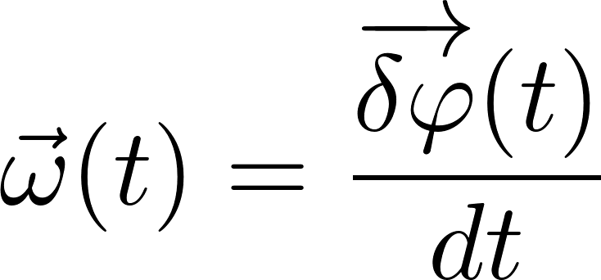
Otáčanie
Postupnosť infinitezimálnych otočení vykonávaných v časových intervaloch $dt$ je vlastne kontinuálne otáčanie (nie nevyhnutne okolo konštantnej osi). Polohový vektor sa pri takom otáčaní mení takto:
Vektor $\vec{δφ}(t)$ je vektor infinitezimálneho otočenia vykonaného v okamihu $t$za časový interval $dt$. Je závislý na čase a všeobecne môže meniť veľkosť aj smer. Z uvedeného vzťahu je zrejmé, že okamžitá rýchlosť častice, ktorej polohový vektor sa otáča, je
kde vektor uhlovej rýchlosti otáčania sme definovali vzťahom
Poznamenajme, že teraz chápeme ten vzťah všeobecnejšie ako keď sme sa s ním stretli prvýkrát: v každom časovom okamihu môže byť os infinitezimálnej rotácie iná. A zdôraznime, že hoci ten vzťah môžeme prepísať do tvaru
ktorý chápeme (v Newtonovom zmysle) ako zlomok, podiel dvoch veľmi malých vecí, nedá sa to „zrigorózniť“ tak, že by to bola derivácia akejsi vektorovej funkcie $\vec{φ}(t)$ podľa času. Súvisí to s nezmyselnosťou ľubovoľne sčítavať infinitezimálne otočenia ako vektory.

Slide 5
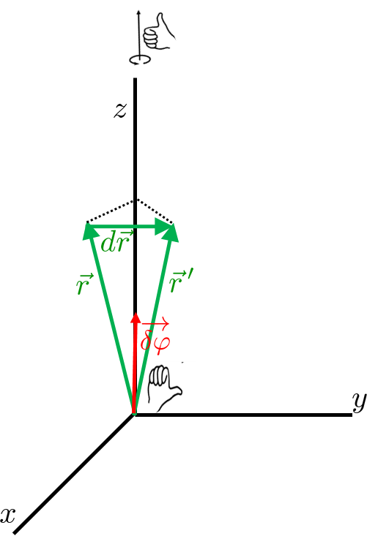
Zapamätajte si veľmi užitočný vzorec, že pri otáčaní polohového vektora uhlovou rýchlosťou $\vec{ω}$ je okamžitá rýchlosť častice (rýchlosť koncového bodu polohového vektora $\vec{r}$) daná vzťahom
Toto je ruka definujúca kladný smer otáčania
Ešte raz si pozrite obrázok (už ste ho videli, ibaže z trochu iného uhla pohľadu) a ubezpečte sa podľa pravidla pravej ruky v definícii vektorového súčinu, že správne poradie je naozaj
a nie
Toto je ruka definujúca vektorový súčin

Slide 6
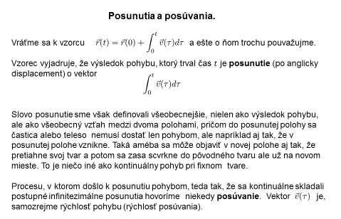
Otočenia a otáčania
Diskutujeme o otočeniach a otáčaniach. Otočenie sa týka vzťahu medzi dvoma polohami, medzi ktorými je vzťah otočenia (anglicky angular displacement), napríklad otočenia okolo nejakej osi o nejaký konečný uhol.
Otáčanie (po anglicky rotation) je kontinuálny proces v čase, ktorý si môžeme predstaviť ako postupne vykonávané infinitezimálne otočenia, vykonávané nie nevyhnutne okolo fixnej osi. Pre otáčanie sme definovali pojem vektora uhlovej rýchlosti.
Pripomeňme si slajd o transláciách, kde sme podobne rozlišovali medzi posunutím a posúvaním. Posúvanie bola kontinuálna postupnosť infinitezimálnych posunutí, vykonávaných nie nevyhnutne vo fixnom smere. Pre proces posúvania sme definovali pojem vektora (okamžitej) rýchlosti.

Slide 7
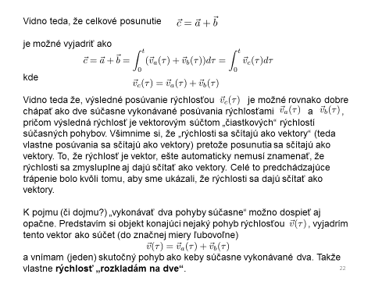
V diskusii o posúvaniach sme pritom narazili na možnosť súčasného konania dvoch posúvaní: tu je zopakovaný príslušný slajd:

Slide 8
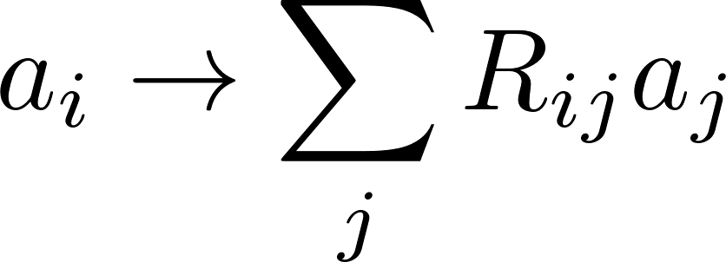
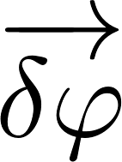
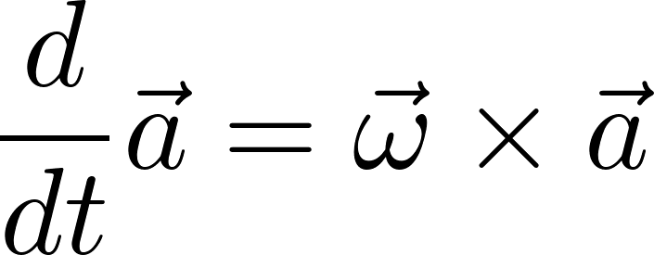
Otočenia a otáčania ľubovoľných vektorov
Zaoberali sme sa transformáciami polohových vektorov pri otočeniach a otáčaniach fyzikálneho systému ako celku. Otočenia a otáčania sú popísané rotačnými maticami, a tie sú spoločné pre všetky vektory, nielen polohové. Teda ak ide o otočenia a otáčania fyzikálneho systému ako celku, potom ľubovoľné vektory sa transformujú takto:
Pri otočení sústavy danom rotačnou maticou
Pri infinitezimálnom otočení o uhol
Pri otáčaní uhlovou rýchlosťou $\vec{ω}$

Slide 9
Dve súčasne konané otáčania
Uvažujme teraz, že dva procesy otáčania uhlovými rýchlosťami
sú vykonávané súčasne. Čo tým myslíme? To, že v každom časovom okamihu $t$ sa vykonajú (po sebe) dve otočenia o infinitezimálne uhly
A tak ďalej v každom čase, vždy na „striedačku“ dve po sebe idúce infinitezimálne otočenia.
Dva infinitezimálne vektory otočenia možno (s pre nás dostatočnou presnosťou prvého rádu) jednoducho sčítať, takže vykonávané otáčania možno nahradiť jediným otáčaním s uhlovou rýchlosťou
Pre niektoré úlohy je naopak výhodné urobiť rozklad vektora otáčania do dvoch nejako významných smerov (osí otáčania). Dopredu prezradím, že sa s tým stretneme pri Foucaultovom kyvadle.

Slide 10
Zloženie konečných otočení
Videli sme, že je zmysluplné sčítať vektory uhlových rýchlostí ako vektory. Má to dobre definovaný fyzikálny zmysel výslednej uhlovej rýchlosti.
Otázka je, ako sa „správne skladajú“ konečné otočenia. Konečné otočenia nezvykneme reprezentovať vektormi, iba infinitezimálne. V každom prípade sa konečné otočenia nedajú „skladať ako vektory“.
Ako sa teda skladajú dve po sebe vykonané otočenia do jedného výsledného otočenia? Jednu odpoveď už poznáme. Obe otočenia reprezentujeme rotačnými maticami. Tie matice vynásobíme a dostaneme rotačnú maticu výsledného otočenia.
Algoritmicky jasné, jednoducho naprogramovateľné pre počítač, ale intuitívne ťažko predstaviteľné. Pre zaujímavosť preto popíšeme jednoduchú a názornú „obrázkovú technológiu“.

Slide 11
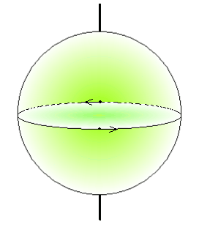
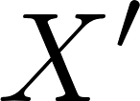
Zloženie konečných otočení
Predstavme si, že sféra rotuje okolo fixnej osi všeobecného smeru. Všimnime si hlavnú kružnicu na tej sfére v rovine kolmej na os otáčania (je to čosi ako „rovník“ voči uvažovanej osi rotácie). Predstavme si, že za nejaký čas sa vykoná otočenie, ktoré privedie bod X na hlavnej kružnici do bodu X’.
Hlavná kružnica je „najrovnejšia čiara“ ktorá sa dá nakresliť na sfére. Ľubovoľné dva body na sfére je možné spojiť hlavnou kružnicou. (Tie dva body a stred sféry tvoria rovinu, ktorá pretne sféru v hľadanej hlavnej kružnici.) Dva body spojené úsekom hlavnej kružnice vytvárajú „úsečku na sfére“.

Slide 12
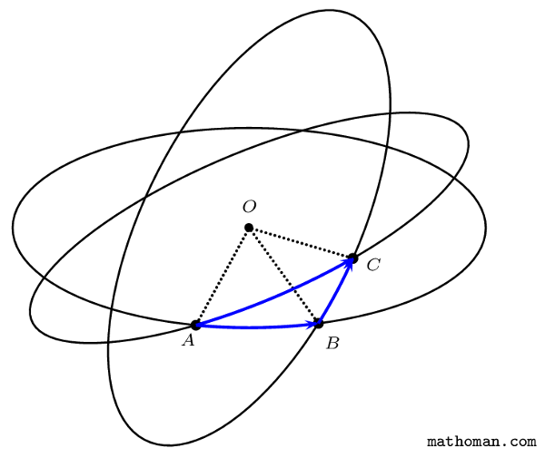
Z troch úsečiek na sfére sa dá zostaviť sférický trojuholník, jeho strany ležia na troch pretínajúcich sa hlavných kružniciach

Slide 13
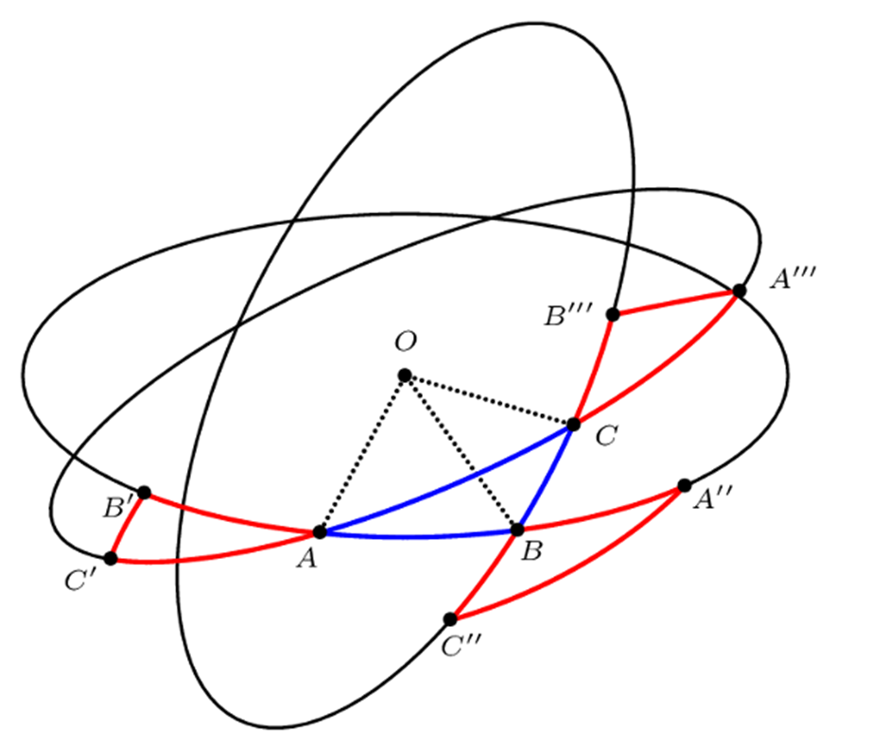
Majme sférický trojuholník ABC nakreslený modro. Zostrojme k nemu stredovou symetriou podľa bodu A trojuholník AB’C’. Podobne stredovou symetriou podľa bodu B trojuholník A’’BC’’ a podľa bodu C trojuholník A’’’B’’’C. Dostali sme tri (červené) trojuholníku zhodné s pôvodným modrým (ibaže sú prevrátené, to ale na zhodnosti nič nemení). Všimnime si teraz, že trojuholník AB’C možno previesť rotáciou okolo osi, ktorá je kolmá na hlavnú kružnicu AB otočením o dvojnásobok uhla AOB (O je stred sféry). Ďalším otočením okolo osi kolmej na hlavnú kružnicu BC o dvojnásobok uhla BOC ho stotožníme s trojuholníkom A’’’B’’’C. Z obrázku je ale zrejmé že trojuholník AB’C’ možno stotožniť s trojuholníkom A’’’B’’’C jedinou rotáciou okolo osi kolmej na hlavnú kružnicu AC o dvojnásobok uhla AOC.
Objavili sme tak, ako sa dajú skladať dve konečné rotácie. Nakreslíme na sfére hlavnú kružnicu kolmú na os prvej rotácie a na nej sférickú úsečku AB tak, aby uhol AOB bol polovicou uhla prvej rotácie. Potom kolmo na os druhej rotácie nakreslíme hlavnú kružnicu prechádzajúcu cez bod B a na nej bod C tak, aby uhol BOC bol polovicou uhla druhej rotácie. Os výslednej rotácie je potom kolmá na hlavnú kružnicu danú bodmi AC a uhol výslednej rotácie je dvojnásobkom uhla AOC.

Slide 14
Čo mám garantovane vedieť
zadané sú dve infinitezimálne otočenia dané dvoma vektormi. Ak sa vyjadrí vektor výsledného infinitezimálneho otočenia
vyjadrite okamžitú rýchlosť častice pri rotácii danej uhlovou rýchlosťou
sústava vykonáva dve súčasné otáčania dané dvoma vektormi uhlovej rýchlosti. Výsledný pohyb sa dá predstaviť ako jediné otáčanie. Ako je určený vektor výslednej uhlovej rýchlosti pomocou dvoch pôvodne zadaných
sústava vykonala dve po sebe nasledujúce konečné otočenia. Výslôedok je ekvivalentný jedinému otočeniu. Prediskutujte akou matemetickou technikou by ste vykonali „zloženie dvoch konečných otočení“

Slide 15
Newton a systém mnohých častíc,
zachovanie hybnosti a momentu hybnosti

Slide 16
Uvažujem systém viacerých častíc (hmotných bodov) indexovaných písmenom $i, i∈(1,N)$. Uvažujme, že na častice pôsobia „vonkajšie sily“, označíme ich ${\vec{F}}_{i}.$ Okrem vonkajších síl budeme uvažovať aj „vnútorné sily“, označíme ich ako ${\vec{F}}_{ij}$, čo bude označovať silu, ktorou $j$-ta častica pôsobí na $i$-tu časticu. Podľa zákona akcie a reakcie budeme predpokladať, že platí
Pre každú časticu musí platiť Newtonova pohybová rovnica:
Pre istotu sme napísali, že sily môžu závisieť nielen od polôh ale aj od rýchlostí častíc (spomeňme si na silu pôsobiacu na nabitú časticu v magnetickom poli!).
Zo zápisu je zrejmé, že ide o systém $N$ navzájom viazaných diferenciálnych rovníc. Na čo sú dobré: na predpovedanie budúcnosti. Zo známeho stavu systému častíc
čo sú počiatočné podmienky sústavy pohybových rovníc, chceme určiť stav v ľubovoľnom okamihu v budúcnosti, teda

Slide 17
Ak by sme poznali fyzikálne zákony interakcie, ktoré určujú tvar funkcií
mohli by sme, aspoň v princípe, pohybové rovnice vyriešiť a predpovedať budúcnosť.
Stáva sa, že poznáme sily, ktoré „zvonka“ pôsobia na uvažovaný systém častíc, teda sily
ale nepoznáme „vnútorné sily“ medzi časticami v systéme, teda
Majme napríklad „tuhé teleso“. Tak sa volá teleso, ktoré nemení za žiadnych okolností svoj tvar a „hýbe sa len ako celok“. Dá sa naň ale dívať, že je to systém zložený z veľa malých teliesok, ktoré navzájom „držia pokope“ tak, že na seba pôsobia silami, ktoré nedovolia, aby sa medzitelieskové vzdialenosti menili. Tie sily „vznikajú automaticky“, nevieme dopredu povedať, aká sila bude pôsobiť medzi telieskami v nejakom okamihu.

Slide 18
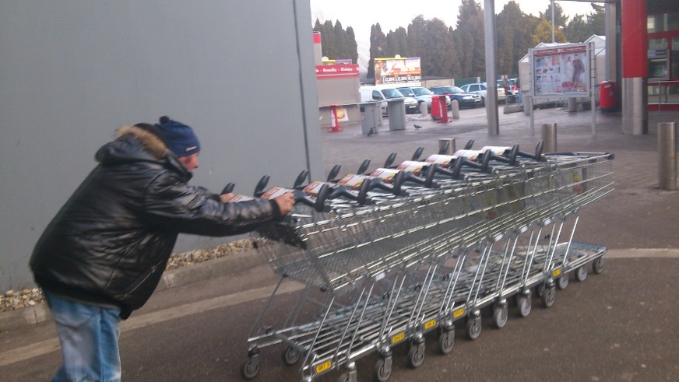
Aby sme nešpekulovali nad medziatómovými silami, pri ktorých naša predstavivosť zlyháva, uvažujme makroskopický model niečoho podobného.
Videli ste už zriadenca na parkovisku pred hypermarketom tlačiť spriahnuté nákupné vozíky? Tu je obrázok.
Spriahnuté vozíky nie sú celkom tuhé teleso, ale takmer držia počas presunu rovný tvar. Zriadenec tlačí na posledný vozík, to je vonkajšia sila voči systému vozíkov. Tlačí dosť veľkou silou, lebo pri rozbiehaní premáha zotrvačnú hmotnosť všetkých vozíkov. Ako to, že aj ostatné vozíky sa dajú do pohybu? Vzájomnými
silami, teda vnútornými silami z hľadiska sústavy vozíkov. Posledný vozík tlačí na predposledný, ten zasa na druhý od konca, ten na tretí od konca. Každý ďalší vozík tlačí na vozíky pred ním menšou silou, než naň tlačí vozík, ktorý je za ním. Lebo už nebojuje so svojou vlastnou zotrvačnou hmotnosťou (s ktorou navyše musí bojovať vozík za ním), len s hmotnosťou vozíkov pred ním.
Ak v okamihu rozbiehania zmeriame zrýchlenie vozíkového vlaku, vieme podľa Newtona spočítať všetky sily, teda nielen silu, ktorou tlačí človek na posledný vozík, ale všetky medzivozíkové sily.
Človek je bytosť obdarená vôľou, vyvinie takú veľkú silu, aby sa vozíky zrýchľovali ako potrebuje. Ale ako vie hlúpy vozík, ako veľkou silou má tlačiť na vozík pred ním, že to akurát všetko správne vychádza?

Slide 19
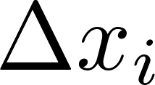
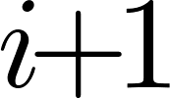
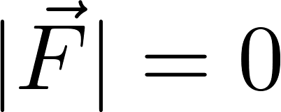
Ako vzniká „akurát potrebná sila“
Namiesto nákupných vozíkov vyšetrujme ešte jednoduchší model. Jednorozmerný svet. Guličky na drôte, medzi nimi pružinky. Guličky sú číslované. Skrátenie pružinky medzi $i$-tou a $(i+1)$-tou guličkou označme $Δx_{i}$. Trpaslík tlačí na prvú guličku vľavo a posúva systém guličiek po drôte.
Čo je to pružina. V kľudovom stave nepôsobí pružina na okolie žiadnou silou.
Ak sa dĺžka pružiny zmenší o $Δx$, potom pôsobí silou úmernou skráteniu. Konštanta úmernosti $K$ sa volá tuhosť pružiny. Podrobnejšie napísané, takto veľkou silou pôsobí pružina na objekt, ktorý sa jej dotýka sprava aj na objekt zľava. Na pravý objekt pôsobí silou smerujúcou doprava, na ľavý objekt silou smerujúcou doľava.

Slide 20
Trpaslík pôsobí na guličku č.1 silou $\vec{F}$. Ale na guličku č.1 pôsobí aj pružinka sprava. Ak sa nejako vyvinul stav, že táto pružinka je skrátená o dĺžku $Δx_{1}$, potom priemet celkovej sily pôosobiacej na guličku č.1 bude mať hodnotu
$F−KΔx_{1}$. Celková sila, ktorá pôsobí na $i$-tu guličku bude mať priemet
$K(Δx_{i−1}−Δx_{i})$.
Uvažujme počiatočný styav, guličky v kľude, pružinky neskrátené. Trpaslík začína tlačiť silou. Gulička 1 sa pod vplyvom tej sily dá do pohybu doprava. Tým sa ale začne skracovť pružinka medzi guličkami 1 a 2. To má dva efekty. Jednak pružinka začne tlačiť na guličku 2, tá sa dá do pohybu. Ale pružinka začne tlačiť v protismere na guličku 1, preto zrýchlenie guliťky 1 začne byť menšie, než by bolo vyvolané samotnou trpaslíkovou silou. Pohyb guličky 2 začne skracovať ďalšiu pružinku, tým sa začne urýchľovať gulička 3 a zmenší sa pôvodné zrýchlenie guličky 2. A tak ďalej. Kým rýchlosť a zrýchlenie guličky $i$ a guličky $(i+1)$ nebudú rovnaké, dĺžka pružinky medzi nimi sa bude meniť. Ako? Ak by gulička $(i+1)$ bola pomalšia ako gulička $i$, pružina sa bude skracovať, čo bude zrýchľovať pomalú guličku $(i+1)$ a spomaľovať prirýchlu guličku $i$. Nakoniec sa situácia ustáli tak, že pružinky už budú mať časovo konštantné skrátenie a budú pôsobiť presne takými silami, aby všetky guličky sa pohybovali s rovnakým zrýchlením.

Slide 21
Tuhé teleso je potom čosi, kde koeficienty tuhosti $K$ pružiniek sú veľmi veľké, takže aj malé skrátenia vyvolajú obrovské sily. Preto skrátenia sa vytvoria nepozorovateľne malé, zdá sa nám, že rozmery telesa sa nemenia, ale vnútorné sily sa ustanovia tak, aby všetko súhlasilo s Newtonovým zákonom sily pre každú guličku a teleso sa bude pohybovať ako tuhý celok s rovnakým zrýchlením.
Keby si to niekto chcel modelovať na počítači, nie je to ťažké a je to celkom zaujímavé, ako sa to dáva do pohybu. Ale neuvidíte konečný stacionárny stav, keď sa už dĺžky pružiniek nemenia. Lebo sme trochu vo výklade klamali. V takto jednoduchom modeli ustálenie systému nenastane, pružinky budú kmitať a systémom sa budú šíriť čosi ako vlny. Aby ustálenie nastalo, museli by sme do modelu pridať energetické straty, zatlmiť kmitania. Skrátka, k pružinkám treba pridať tlmiče ako na aute: Vnútri pružiny je valec s piestom a olejovou náplňou, skracovanie pružiny vyvolá pohyb piesta, viskozita oleja premení kmitavú energiu na teplo a kmitanie zatlmí. Ibaže potom celý model bude už dosť zložitý aj na numerickú simuláciu.

Slide 22
Pri riešení pohybu auta ako tuhého celku, teda v rovniciach
vonkajšie sily sú súčasťou „zadania úlohy“, poznáme ich, ale vnútorné sily často nie sú „súčasťou zadania“ ale sú súčasťou „výsledku riešenia“. Napríklad chcem nájsť, ako sa bude auto pohybovať ak je zadaný ťah motora, ale mohli by sme pritom aj hľadať, aké sily sa vyvinú vnútri systému medzi čiastočkami auta.
V prvom rade nás zaujíma pohyb auta ako celku, nie vnútorné sily. Keď chceme nájsť pohyb auta ako celku, mali by sme sa vnútorných síl nejako „zbaviť“.
To budeme teraz chvíľu robiť všeobecne pre ľubovoľný systém častíc.
Ako sa vnútorných síl zbavíme, to treba „vyhútať“. Chce to „inteligentný nápad“. To sa stáva, že sa nedá naučiť zaručený postup, ako riešiť praktický problém. Často treba najprv inteligentný nápad ako na to. To je podstata tvorivosti. V istom zmysle sa tvorivosť dá učiť riešením úloh, sledovaním, ako tú ktorú úlohu vyriešil pred vami nejaký majster a dúfať, že sa na človeka pritom kus majstrovských intuícií nalepí. Nuž, na niekoho sa nalepí viac, na niekoho menej. Na niekoho až toľko, že potom raz dostane naozaj geniálny nápad a pôjde si do Štokholmu po cenu. Ale garantovať sa to nedá.

Slide 23
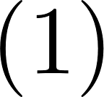
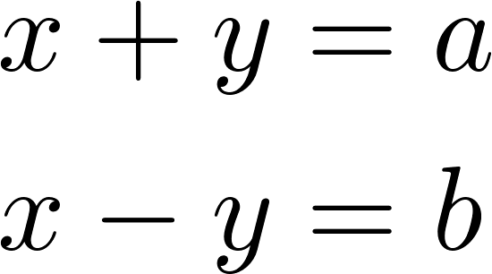
Takže hľadáme inteligentný nápad, ako sa zbaviť vnútorných síl v rovniciach
Učitelia vám kedysi dávno predkladali cvičné úlohy, napríklad
To je intelektuálny tvorivý problém, lebo „staré naučené triky“ z rovníc o jednej neznámej zlyhávajú. Nemôžem vypočítať $x$, lebo nepoznám $y$, a nemôžem vypočítať $y$, lebo nepoznám $x$.
Nápad: vypočítam $y$ ako keby som $x$ poznal, dosadím do druhej rovnice a vypočítam $x$.
Geniálny nápad: hľadím na rovnice a uvedomím si, že keď ich sčítam, $y$ vypadne. Zbavím sa neznámej $y$.
Zahľaďte sa na systém rovníc (1). Vidíte tam niečo? Vnútorné sily sú tam v pároch, v jednej z rovníc je sila ${\vec{F}}_{12}$, v inej rovnici bude ${\vec{F}}_{21}$. Podľa princípu akcie a reakcie sú tie sily navzájom opačné, keď sa to sčíta, vyrušia sa, vypadnú. To je ten geniálny trik. Urobíme to.

Slide 24
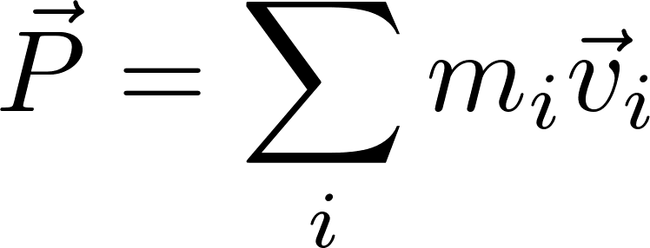
Takže sme nadobudli presvedčenie, že v istých situáciách je zaujímavé zbaviť sa v rovniciach vnútorných síl. Poďme sa ich zbaviť.
Dvojitá suma vnútorných síl napravo je rovná nule kvôli princípu akcie a reakcie, takže dostaneme
Suma naľavo je súčet hybností všetkých častíc, teda celková hybnosť sústavy
Suma napravo je vektorový súčet všetkých vonkajších síl, teda čosi ako celková vonkajšia sila, pôsobiaca na sústavu

Slide 25
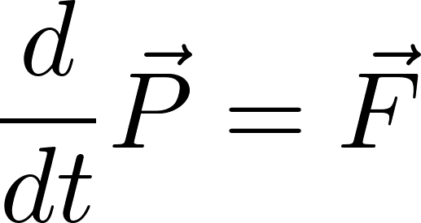
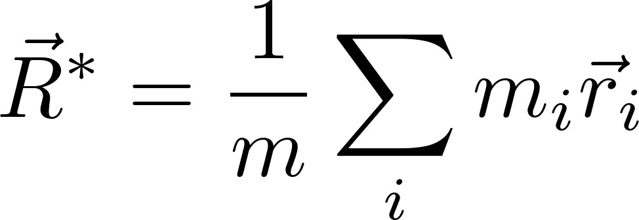
Hmotný stred
Pokúsime sa lepšie „precítiť“, čo tá rovnica znamená, upravíme preto výraz pre celkovú hybnosť
Označme celkovú hmotnosť sústavy ako $m$, teda
a zaveďme označenie
Symbol ${\vec{R}}^{∗}$ môžeme zjavne chápať ako polohový vektor čohosi, otázka je čoho. Je to vážená suma polohových vektorov jednotlivých častíc. Je to čosi ako stredný polohový vektor systému, ale jednotlivé častice v ňom nezavážia rovnako. Váha, ktorou častica prispieva do tej sumy, je $\sum_{i}{m_{i}/m}$. Teda výsledný vektor je „bližšie k častici veľkou hmotnosťou ako k častici s malou hmotnosťou.
Je to polohový vektor bodu, ktorý sa (definitoricky) nazýva hmotný stred sústavy.

Slide 26
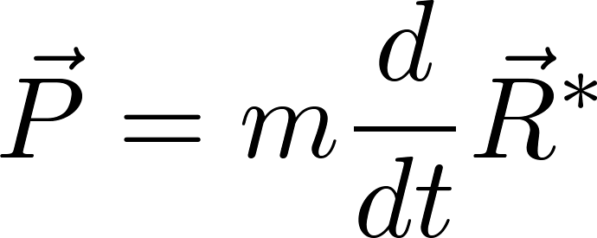
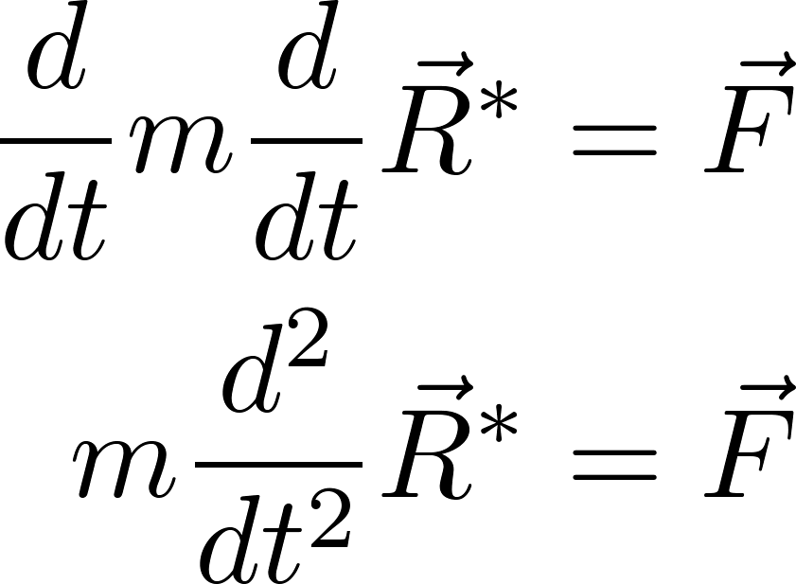
Prepíšeme teraz rovnicu
využijúc polohový vektor hmotného stredu:
Práve sme odvodili vetu o hmotnom strede:
Hmotný stred sústavy sa pohybuje akoby to bol hmotný bod, v ktorom je sústredená celá hmotnosť systému a pôsobila by naň sila rovná vektorovému súčtu všetkých vonkajších síl pôsobiacich na sústavu.
Poznamenajme, že túto rovnicu sme odvodili súc motivovaný záujmom o pohyb tuhého telesa, ale v tomto odvodení sme tuhosť systému nijako nevyužili. Vnútorné sily vypadli kvôli univerzálnemu princípu akcie a reakcie takže veta o hmotnom strede je univerzálne platná pre hocijaký systém.

Slide 27
Nulová vonkajšia sila, zachovanie hybnosti
Pre nulovú celkovú vonkajšiu silu dostaneme
Dostali sme zákon zachovania hybnosti: Pri nulovej sumárnej vonkajšej sile sa celková hybnosť sústavy častíc zachováva. Prakticky to znamená, že ak pre takú sústavu vypočítame v nejakom okamihu jej celkovú hybnosť a potom v neskorom okamihu znovu, dostaneme tú istú hodnotu (ten istý vektor). Platí to všeobecne, nielen pre tuhé teleso.
Môže sa stať, že celková vonkajšia sila nie je nulová, ale má nulovú len niektorú zložku (napríklad priemet na os x). v takom prípade dostaneme
V tomto prípade sa zachováva x-ová zložka hybnosti sústavy.

Slide 28
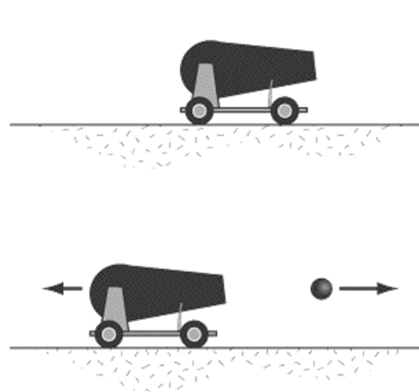
Tu je klasický príklad na použitie zákona zachovania hybnosti.
Na začiatku máme nabitý kanón v pokoji. Jeho hybnosť je nulová.
Kanón je na kolieskach ako zvýraznenie faktu, že zanedbávame trenie pri pohybe kanóna vo vodorovnom smere.
Vo vodorovnom smere nepôsobí na kanón ani na náboj v ňom žiadna vonkajšia sila.
Preto sa zachováva vodorovná zložka hybnosti.
Akt výstrelu náboja je aktom pôsobenia vnútorných síl systému, nie je ovplyvnený vonkajšími silami. Preto po výstrele bude celková hybnosť systému kanón + náboj nulová. Keďže náboj má po výstrele zjavne hybnosť v smere dopredu, musí mať kanón po výstrele hybnosť v smere dozadu. Vojaci tomu hovoria, že kanón dostane spätný ráz. Pre hmotnosti a rýchlosti kanóna a náboja po výstrele teda platí
Rýchlosti sme nepísali ako vektory, lebo sú to len vodorovné zložky rýchlosti. Pre rýchlosť kanóna $V$ tak dostaneme záporné číslo, čo znamená, že sa pohybuje v zápornom smere, teda doľava.

Slide 29
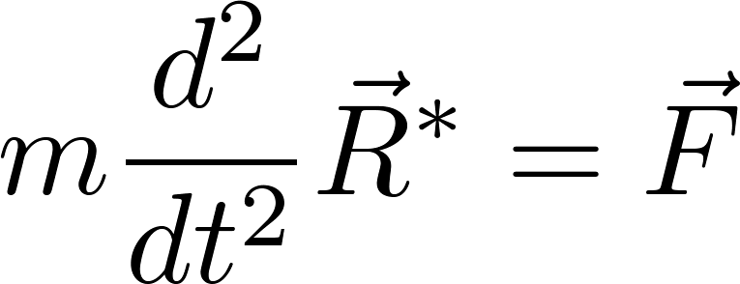
POZOR! Tvrdenie, že táto rovnica platí úplne univerzálne ešte neznamená, že ju môžeme chápať ako pohybovú rovnicu pre pohyb hmotného stredu systému.
Problém je vo všeobecnosti s pravou stranou. Aby sa to dalo riešiť ako pohybová rovnica hmotného stredu, musela by sila na pravej strane byť iba funkciou polohy hmotného stredu ${\vec{R}}^{∗}$ resp. jeho rýchlosti $d{\vec{R}}^{∗}/dt$. To ale všeobecne nie je pravda.
To čo predpokladáme je, že poznáme vonkajšie sily, pôsobiace na jednotlivé častice systému v ich ľubovoľných polohách. Ibaže znalosť polohy hmotného stredu ešte neznamená, že poznáme polohy jednotlivých častíc, preto nepoznáme ani vonkajšie sily, ktoré na tie častice pôsobia a preto nevieme ani vypočítať ich vektorový súčet, teda celkovú vonkajšiu silu pôsobiacu na systém.
Dokonca ani pri tuhom telese poloha hmotného stredu ešte neznamená, že vieme polohy častíc, lebo tuhé teleso môže byť rôzne natočené a teda aj pre tuhé teleso potrebujeme k rovnici pre pohyb hmotného stredu ešte získať nejakú rovnicu pre momentálne „natočenie“ telesa. O chvíľu takú rovnicu nájdeme.
Tieto výhrady nechcú naznačiť, že rovnica je nedôležitá. Veta o hmotnom strede má sama o seba vážne dôsledky napríklad v prípade, že celková sila na systém, pôsobiaca je nulová.

Slide 30
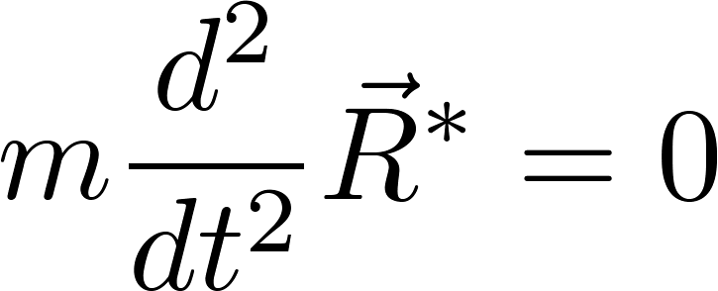
Nulová vonkajšia sila, veta o hmotnom strede
Pre nulovú celkovú vonkajšiu silu dostaneme
Vyjadrené cez rovnicu pre pohyb hmotného stredu dostaneme
Ak je celková vonkajšia sila nulová, hmotný stred sa pohybuje akoby hmotný bod podľa zákona zotrvačnosti, teda rovnomerne priamočiaro alebo stojí (voči inerciálnej sústave). Platí to všeobecne, nielen pre tuhé teleso.
Znamená to, že hmotný stred systému, ak na počiatku stojí, sa nemôže len pôsobením vnútorných síl posunúť a teda ani začať posúvať.
Ľudovo povedané i keby vnútri sústavy boli trpaslíci vybavení slobodnou vôľou, nemôžu vykonať, bez podpory zvonku sústavy, nič, čo by posunulo polohu hmotného stredu.

Slide 31
Čo mám garantovane vedieť
definujte hybnosť jednej častice
definujte hybnosť systému mnohých častíc
vzorec pre hmotný stred systému mnohých častíc
ako sa pohybuje hmotný stred systému mnohých častíc pri zadaných vonkajších silách
čo platí o hmotnom strede fyzikálneho objektu ak naň nepôsobia vonkajšie sily
uveďte nejaké konkrétne príklady demonštrujúce zákon zachovania hybnosti

Slide 32
Rovnica pre pohyb hmotného stredu ako redukovaná informácia o pohybe sústavy
Táto rovnica vznikla sčítaním pôvodných pohybových rovníc pre častice systému, preto v nej nie je obsiahnutá celá informácia o pohybe systému, ktorá bola „skrytá“ v pôvodných rovniciach. Sčítaním rovníc došlo k redukcii informácie, ale benefitom bola ľudsky dobre vnímateľná rovnica, ktorá, napriek redukcii informácie, je schopná poskytnúť prakticky užitočné poznatky o charaktere pohybu systému.
Náš ďalší postup bude mať za cieľ iným spôsobom zredukovať totálnu informáciu a dostať tak ďalšiu univerzálne platnú rovnicu s nádejou, že pre tuhé teleso tá novozískaná rovnica doplní rovnicu o pohybe hmotného stredu tak, že predpoveď o pohybe tuhého telesa už bude možná.
Trošku sa napracujeme, ale nakoniec sa to podarí. Kľúčový pojem pre úspech bude moment hybnosti.

Slide 33
Nulová vonkajšia sila, zachovanie hybnosti
Pre nulovú celkovú vonkajšiu silu dostaneme
Dostali sme zákon zachovania hybnosti: Pri nulovej sumárnej vonkajšej sile sa celková hybnosť sústavy častíc zachováva. Prakticky to znamená, že ak pre takú sústavu vypočítame v nejakom okamihu jej celkovú hybnosť a potom v neskorom okamihu znovu, dostaneme tú istú hodnotu (ten istý vektor). Platí to všeobecne, nielen pre tuhé teleso.
Môže sa stať, že celková vonkajšia sila nie je nulová, ale má nulovú len niektorú zložku (napríklad priemet na os x). v takom prípade dostaneme
V tomto prípade sa zachováva x-ová zložka hybnosti sústavy.

Slide 34
Tu je klasický príklad na použitie zákona zachovania hybnosti.
Na začiatku máme nabitý kanón v pokoji. Jeho hybnosť je nulová.
Kanón je na kolieskach ako zvýraznenie faktu, že zanedbávame trenie pri pohybe kanóna vo vodorovnom smere.
Vo vodorovnom smere nepôsobí na kanón ani na náboj v ňom žiadna vonkajšia sila.
Preto sa zachováva vodorovná zložka hybnosti.
Akt výstrelu náboja je aktom pôsobenia vnútorných síl systému, nie je ovplyvnený vonkajšími silami. Preto po výstrele bude celková hybnosť systému kanón + náboj nulová. Keďže náboj má po výstrele zjavne hybnosť v smere dopredu, musí mať kanón po výstrele hybnosť v smere dozadu. Vojaci tomu hovoria, že kanón dostane spätný ráz. Pre hmotnosti a rýchlosti kanóna a náboja po výstrele teda platí
Rýchlosti sme nepísali ako vektory, lebo sú to len vodorovné zložky rýchlosti. Pre rýchlosť kanóna $V$ tak dostaneme záporné číslo, čo znamená, že sa pohybuje v zápornom smere, teda doľava.

Slide 35
POZOR! Tvrdenie, že táto rovnica platí úplne univerzálne ešte neznamená, že ju môžeme chápať ako pohybovú rovnicu pre pohyb hmotného stredu systému.
Problém je vo všeobecnosti s pravou stranou. Aby sa to dalo riešiť ako pohybová rovnica hmotného stredu, musela by sila na pravej strane byť iba funkciou polohy hmotného stredu ${\vec{R}}^{∗}$ resp. jeho rýchlosti $d{\vec{R}}^{∗}/dt$. To ale všeobecne nie je pravda.
To čo predpokladáme je, že poznáme vonkajšie sily, pôsobiace na jednotlivé častice systému v ich ľubovoľných polohách. Ibaže znalosť polohy hmotného stredu ešte neznamená, že poznáme polohy jednotlivých častíc, preto nepoznáme ani vonkajšie sily, ktoré na tie častice pôsobia a preto nevieme ani vypočítať ich vektorový súčet, teda celkovú vonkajšiu silu pôsobiacu na systém.
Dokonca ani pri tuhom telese poloha hmotného stredu ešte neznamená, že vieme polohy častíc, lebo tuhé teleso môže byť rôzne natočené a teda aj pre tuhé teleso potrebujeme k rovnici pre pohyb hmotného stredu ešte získať nejakú rovnicu pre momentálne „natočenie“ telesa. O chvíľu takú rovnicu nájdeme.
Tieto výhrady nechcú naznačiť, že rovnica je nedôležitá. Veta o hmotnom strede má sama o seba vážne dôsledky napríklad v prípade, že celková sila na systém, pôsobiaca je nulová.

Slide 36
Nulová vonkajšia sila, veta o hmotnom strede
Pre nulovú celkovú vonkajšiu silu dostaneme
Vyjadrené cez rovnicu pre pohyb hmotného stredu dostaneme
Ak je celková vonkajšia sila nulová, hmotný stred sa pohybuje akoby hmotný bod podľa zákona zotrvačnosti, teda rovnomerne priamočiaro alebo stojí (voči inerciálnej sústave). Platí to všeobecne, nielen pre tuhé teleso.
Znamená to, že hmotný stred systému, ak na počiatku stojí, sa nemôže len pôsobením vnútorných síl posunúť a teda ani začať posúvať.
Ľudovo povedané i keby vnútri sústavy boli trpaslíci vybavení slobodnou vôľou, nemôžu vykonať, bez podpory zvonku sústavy, nič, čo by posunulo polohu hmotného stredu.

Slide 37
Čo mám garantovane vedieť
definujte hybnosť jednej častice
definujte hybnosť systému mnohých častíc
vzorec pre hmotný stred systému mnohých častíc
ako sa pohybuje hmotný stred systému mnohých častíc pri zadaných vonkajších silách
čo platí o hmotnom strede fyzikálneho objektu ak naň nepôsobia vonkajšie sily
uveďte nejaké konkrétne príklady demonštrujúce zákon zachovania hybnosti

Slide 38
Rovnica pre pohyb hmotného stredu ako redukovaná informácia o pohybe sústavy
Táto rovnica vznikla sčítaním pôvodných pohybových rovníc pre častice systému, preto v nej nie je obsiahnutá celá informácia o pohybe systému, ktorá bola „skrytá“ v pôvodných rovniciach. Sčítaním rovníc došlo k redukcii informácie, ale benefitom bola ľudsky dobre vnímateľná rovnica, ktorá, napriek redukcii informácie, je schopná poskytnúť prakticky užitočné poznatky o charaktere pohybu systému.
Náš ďalší postup bude mať za cieľ iným spôsobom zredukovať totálnu informáciu a dostať tak ďalšiu univerzálne platnú rovnicu s nádejou, že pre tuhé teleso tá novozískaná rovnica doplní rovnicu o pohybe hmotného stredu tak, že predpoveď o pohybe tuhého telesa už bude možná.
Trošku sa napracujeme, ale nakoniec sa to podarí. Kľúčový pojem pre úspech bude moment hybnosti.

Slide 39
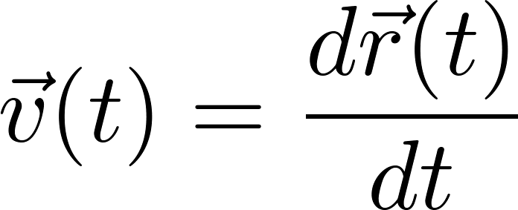
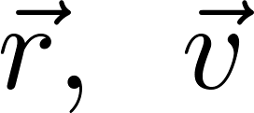
Moment hybnosti
Uvažujme časticu, jej pohyb popisovaný voči inerciálnej sústave. Počiatok inerciálnej sústavy berme ako referenčný bod, voči ktorému budeme popisovať polohu častice pomocou polohového vektora $\vec{r}(t)$. Okamžitá rýchlosť častice v okamihu $t$ bude
Pre časticu v stave sme už definovali veličinu hybnosť (anglicky momentum) vzťahom
Definujeme teraz novú veličinu, moment hybnosti (anglicky angular momentum), vzťahom
Presnejšie by sme mali hovoriť moment hybnosti voči zvolenému referenčnému bodu. Ak zvolíme iný referenčný pod, potom i keď nezmeníme smery osí súradnicovej sústavy, moment hybnosti častice bude vo všeobecnosti iný než voči pôvodnému referenčnému bodu.

Slide 40
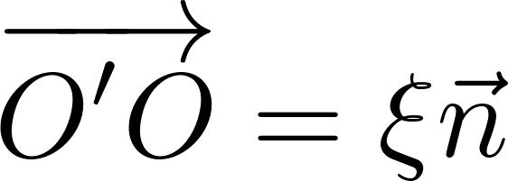
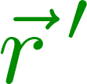
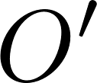
Moment hybnosti vzhľadom na priamku
Aby sme podobné veci mali na jednom mieste, definujme ešte moment hybnosti vzhľadom na priamku. Myslíme orientovanú priamku, teda čosi ako priamku, ktorej smer a orientácia je daná nejakým jednotkovým vektorom $\vec{n}$.
Moment hybnosti vzhľadom na priamku, je priemet momentu hybnosti definovaného vzhľadom na referenčný bod ležiaci na tej priamke na tú priamku. Trochu krkolomná veta, ale obsahuje všetko dôležité, aby definícia bola korektná. Na prvý pohľad sa to nezdá, lebo sa nepovedalo, kde na uvažovanej priamke sa má umiestniť referenčný bod, ale, ako hneď uvidíme, môže to byť ľubovoľný bod na osi.
Priemet momentu hybnosti na priamku označme $M$ (je to skalárna hodnota, môže byť aj záporná, lebo os má orientáciu).
Keby sme za referenčný bod na priamke zvolili namiesto bodu $O$ bod $O^{′}$, ($a ξ$ také číslo také, aby platilo )
dostali by sme
Druhý člen súčtu vypadol, pretože vektorový súčin v ňom je kolmý na vektor $\vec{n}$, a teda jeho skalárny súčin s vektorom $\vec{n}$ je nulový. Priemet momentu hybnosti na priamku teda nezávisí na voľbe referenčného bodu na nej.

Slide 41
Moment hybnosti vzhľadom na priamku
Poznamenajme, že niektorí autori zavádzajú moment hybnosti vzhľadom na priamku ak vektor, ktorý má smer jednotkového vektora tej priamky $\vec{n}$, takto

Slide 42
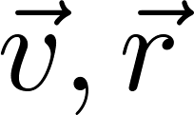
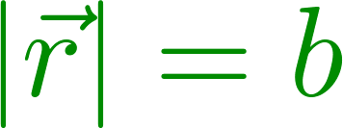
Moment hybnosti vzhľadom na os otáčania tuhého telesa
Ak uvažujeme tuhé teleso otáčajúce sa okolo fixnej osi, potom okamžité rýchlosti všetkých bodov telesa sú kolmé na tú os. Potom je osobitne ľahké vypočítať moment hybnosti ľubovoľného bodu telesa vzhľadom na os.
Referenčný bod $O$ zvolíme na osi tak, že to bude priesečník osi a roviny na ňu kolmej, v ktorej leží vektor rýchlosti. Potom oba vektory sú kolmé na vektor $\vec{n}$, preto vektor $\vec{L}$ je rovnobežný s vektorom $\vec{n}$ a priemet sa robí jednoducho a je to
Pri „pohľade zhora“ to vyzerá takto. Vzdialenosť priamky preloženej smerom hybnosti od priamky, na ktorú premietame moment hybnosti sa nazýva rameno hybnosti a zjavne platí
Teda veľkosť momentu hybnosti vzhľadom na priamku je súčin ramena hybnosti a veľkosti hybnosti

Slide 43
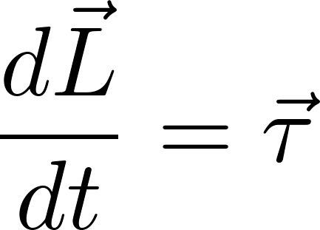
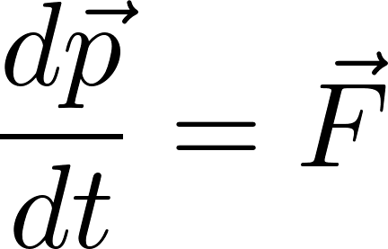
Moment sily
Vypočítajme teraz, ako závisí moment hybnosti častice na čase, ak sa častica pohybuje v súlade so zákonom sily.
Definujme moment sily (vzhľadom na referenčný bod) ako
(anglický termín torque alebo momentum of force)
potom teda platí
Pre moment hybnosti a moment sily platí teda čosi ako analógia zákona pre hybnosť a silu
Zatiaľ to vyzerá ako hromadenie nových definícií, ale postupne uvidíme, načo je to všetko dobré.

Slide 44
Moment sily vzhľadom na priamku
V analógii s momentom hybnosti vzhľadom na priamku definujeme aj moment sily vzhľadom na priamku:
Moment sily vzhľadom na priamku, je priemet momentu sily definovaného vzhľadom na referenčný bod ležiaci na tej priamke na tú priamku.
Priemet momentu sily na priamku označme $N$ (je to skalárna hodnota, môže byť aj záporná, lebo priamka má orientáciu).
Poznamenajme, že niektorí autori zavádzajú moment sily vzhľadom na priamku ak vektor, ktorý má smer jednotkového vektora tej priamky $\vec{n}$ takto
Ak je sila kolmá na uvažovanú priamku, zavádzame pojem rameno sily presne analogicky ako sme to robili pri momente hybnosti a dostaneme
teda veľkosť momentu sily vzhľadom na priamku je súčin ramena sily a veľkosti sily.

